Slide 1
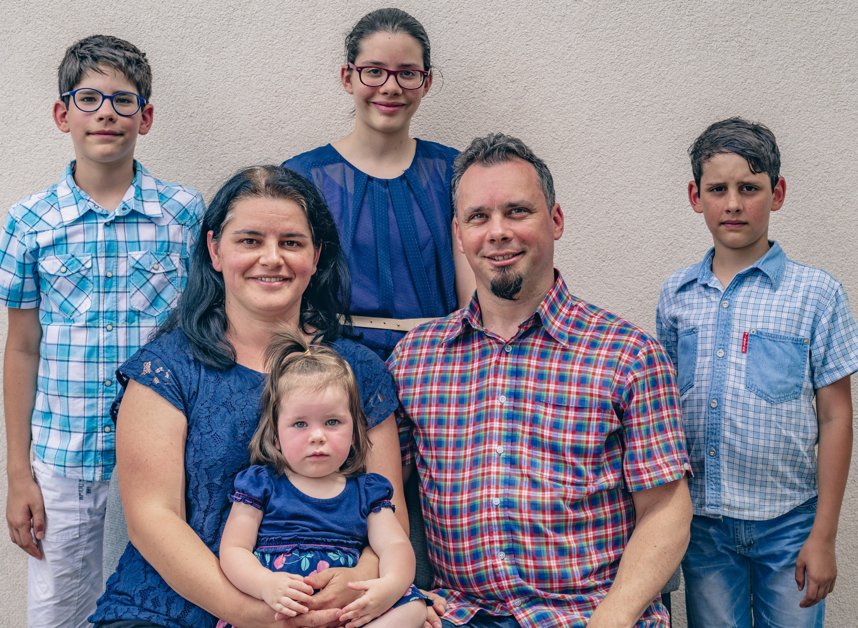
24 martie
Uțu & Betty
Împreună cu copiii: Rebeca, Iosua, Caleb & Debora
Slujesc într-o țară din Asia de Est
Trimiși de Biserica Emanuel din Sibiu
Începând din 2015
Se implică în:
Educație creștină
Ucenicizare
Mobilizarea credincioșilor locali la evanghelizare și misiune

Slide 2
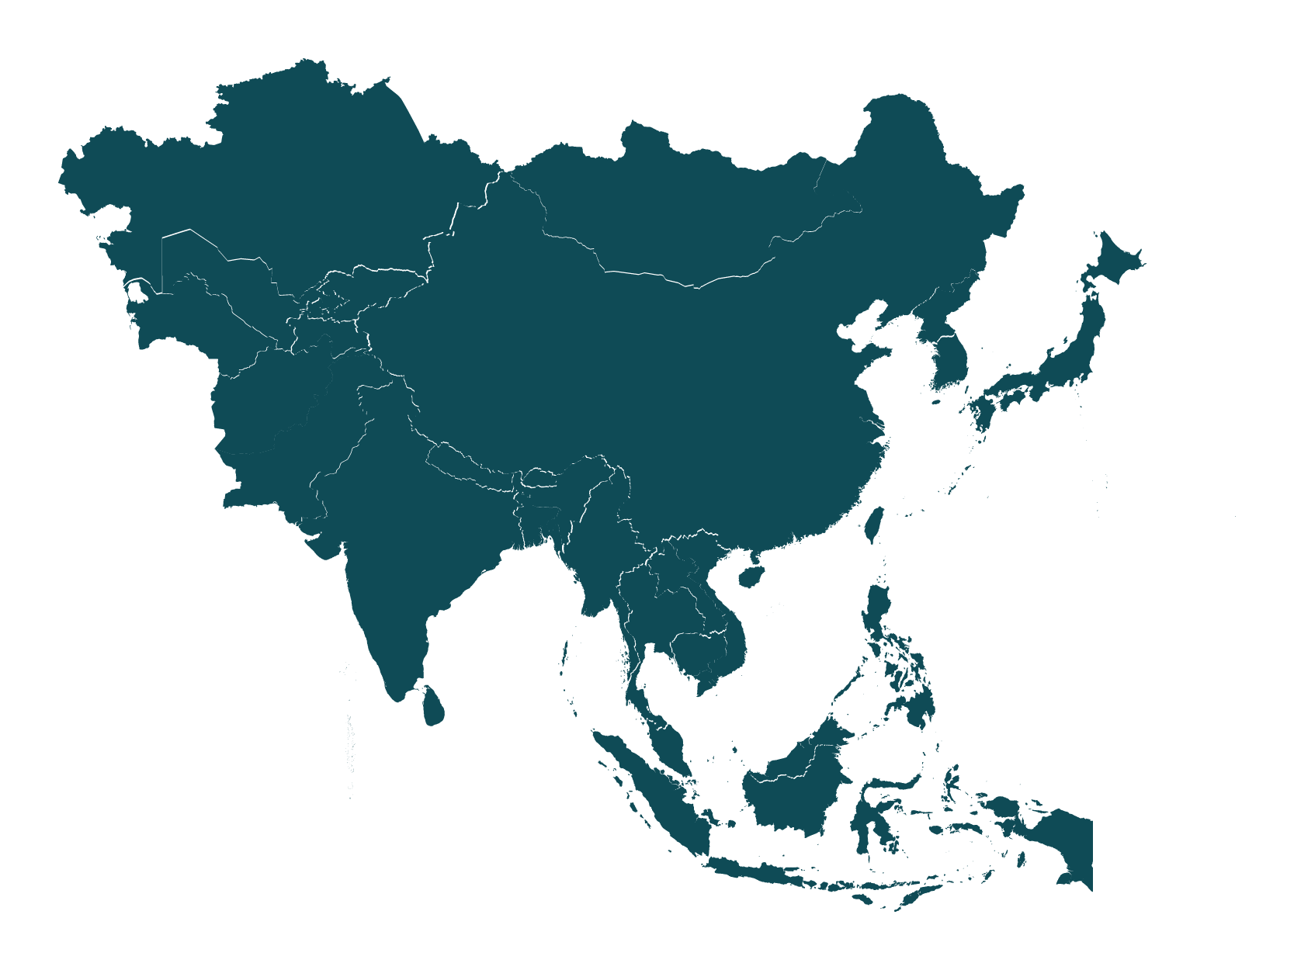
Motive de rugăciune:
Creșterea și maturizarea credincioșilor locali.
Mai mulți bărbați care să se întoarcă la Domnul și să slujească în cadrul bisericilor locale.
Eficiență și călăuzirea Duhului Sfânt în slujire.
Motto: Nu este loc mai bun în care să fii decât în centrul voii lui Dumnezeu, excepție făcând situația în care ai ajuns în prezența Sa.
Asia de Est

Slide 3
Biserica persecutată
ALGERIA
Populația totală: 45,3 milioane
Populația creștină: 0,3%
Religia principală: islam 98,3%
Majoritatea credincioșilor algerieni vin din mediul islamic. Ei se confruntă cu discriminare, hărțuire și presiunea de a respecta obiceiurile islamice, din partea membrilor familiei și a comunității în general.
Persecuția s-a înrăutățit semnificativ în ultimul an, creștinii devenind foarte vulnerabili în fața presiunilor guvernului și ale societății. Pe lângă urmăriri penale, guvernul a încercat în mod activ să împiedice lucrarea bisericilor în mai multe moduri, inclusiv ordonând încetarea activităților și închiderea lor.

Slide 4
Biserica persecutată
ALGERIA
Motive de rugăciune:
Să ne rugăm ca Duhul Sfânt să-I ajute pe credincioșii algerieni să rămână fermi în credință.
Să ne rugăm pentru ocazii în care creștinii vor putea să se adune împreună.
Să ne rugăm pentru redeschiderea bisericilor și relaxarea legilor care împiedică libertatea religioasă.

